Slide 1
Projet Python pour la Data Science
Analyse de données de ventes avec KPIs et visualisations
Université Hassan II – ENSET Mohammedia

Slide 2
1. Introduction
Objectif : analyser un fichier de ventes (sales.xlsx) avec Python.
Nettoyage, création de KPIs, visualisations et synthèse des performances.

Slide 3
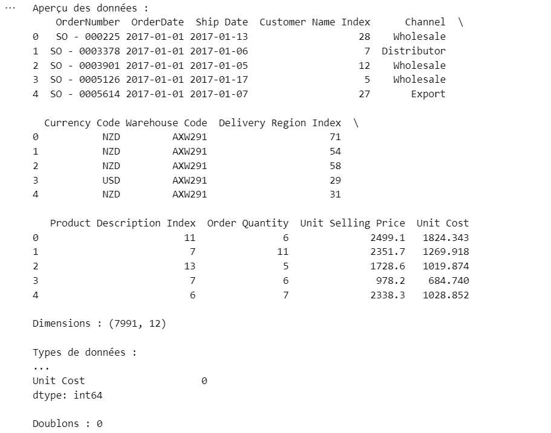
2. Présentation des données
7 991 lignes – 12 colonnes
Colonnes : OrderDate, Customer, Channel, Product, Quantité, Prix, Coût, etc.

Slide 4
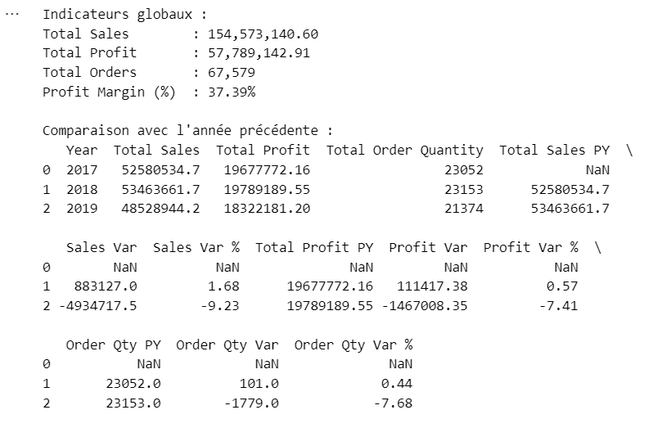
3. Nettoyage des données
- Aucune valeur manquante ni doublon
- Ajout de : Sales, Cost, Profit

Slide 5
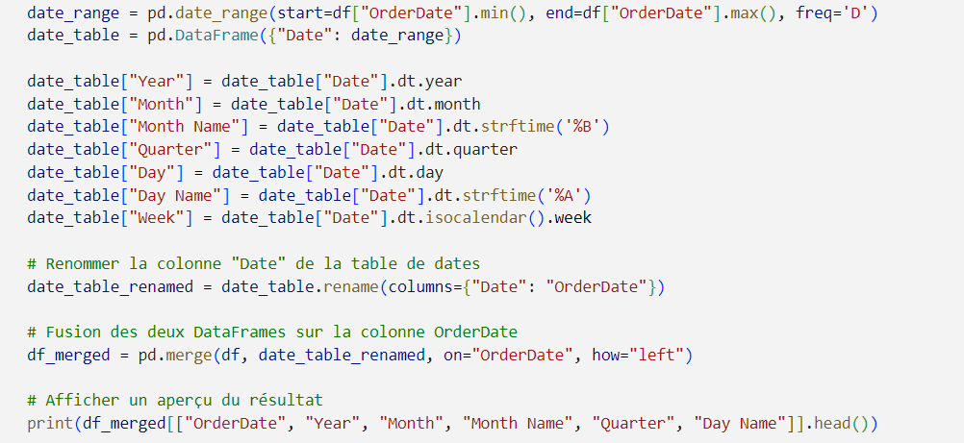
4. Table de dates
Création à partir de OrderDate
Colonnes : Year, Month, Quarter, Day, etc.
Utilisée pour analyses temporelles

Slide 6
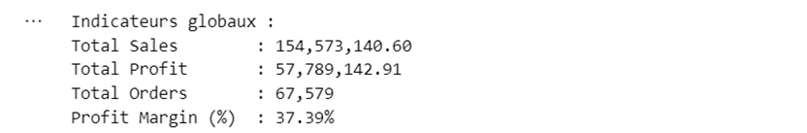
5. Indicateurs (KPIs)
- Total Sales / Profit / Quantité
- Comparaison année précédente (YOY)
- Marge bénéficiaire %

Slide 7
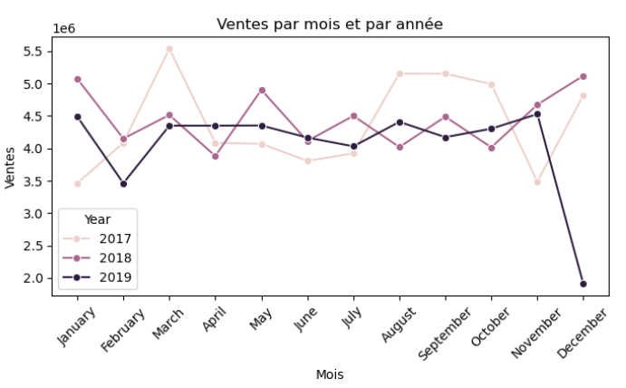
6. Ventes par produit et par mois
- Ventes comparées entre années
- Evolution mensuelle des ventes

Slide 8
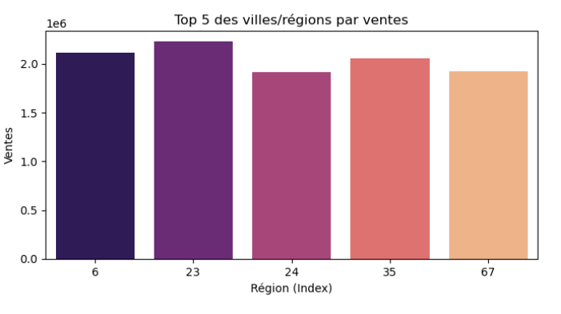
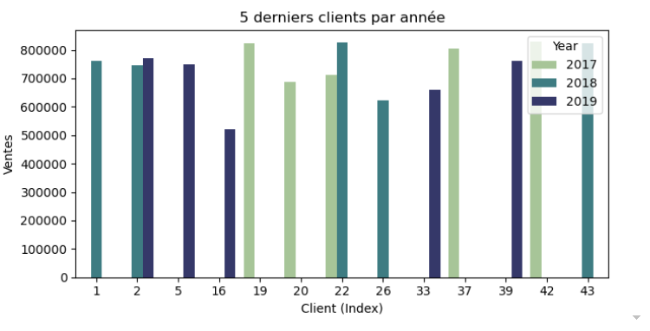
7. Top 5 & bénéfices par canal
- Top 5 régions en ventes
- Bénéfices par canal (Wholesale, Export...)
- Clients les plus performants

Slide 9
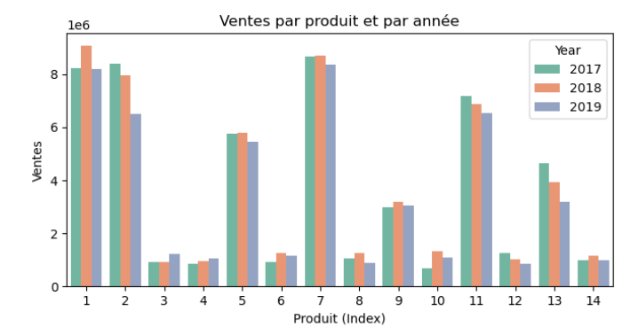
8. Analyse des clients moins actifs
Suivi des ventes entre années:

Slide 10
9. Conclusion
✓ Nettoyage rigoureux des données (traitement des valeurs manquantes, incohérences)
✓ Analyse exploratoire (tendances temporelles, segmentation clients, rentabilité par canal)
✓ Visualisation stratégique (graphiques interactifs, dashboards synthétiques pour la direction)

